Slide 1
СТРАХУВАННЯ РЕНТИ І ПЕНСІЙ
Виконали студентки
групи Ф1С1:
Труфан Я.

Slide 2

ПЛАН
1. Страхування ренти (ануїтетів).
2. Страхування додаткової пенсії.

Slide 3

1. Страхування ренти
При страхуванні рент (ануїтетів) страхова компанія пов’язує, як правило, виконання своїх обов’язків із дожиттям страхувальника (застрахованого) до певного віку або строку, визначеного в договорі страхування.

Slide 4
Страхування ренти
Страхування ренти за змістом є таким різновидом договорів страхування життя, за яким страховик зобов'язується здійснювати виплати страхового забезпечення при дожитті страхувальника чи застрахованої особи до віку, визначеного договором, як правило, в обсязі фіксованої суми впродовж встановленого договором часового періоду. Інакше кажучи, страхування ренти передбачає виплату страхової суми не одноразово, а в розстрочку із зазначеною договором періодичністю. Це своєрідна форма доходу страхувальника (застрахованого) на нагромаджений резерв страхових внесків.

Slide 5
ВИДИ СТРАХОВИХ АНУЇТЕТІВ
Страхування життя дітей
Страхування до вступу в шлюб
Довічне страхування життя
Страхування життя дітей можна розглядати як різновид страхування на дожиття. Страхувальниками за цим видом страхування можуть виступати батьки та інші родичі дитини, які укладають договір страхування й зобов'язуються сплачувати страхові премії відповідно до умов договору страхування.
Страхування до вступу в шлюб передбачає укладання договору страхування до настання обумовленої події реєстрації шлюбу або досягнення оговореного віку якщо шлюб не укладено. Страхувальниками за цим видом страхування можуть виступати батьки, близькі родичі, тобто фізичні особи, а також юридичними особами. При укладанні договору з фізичною особою, страхова компанія обумовлює її вік та стан здоров'я. Метою такого страхування є гарантування отримання застрахованим страхової суми при вступі до шлюбу або інших випадках, передбачених договором страхування.
Довічне страхування життя розглядається, як один з підвидів страхування на дожиття. Договори довічного страхування життя можуть бути укладені з фізичними особами, які перебувають у певних вікових межах, у віці від 18 до 75 років, й не укладаються з інвалідами 1 групи.

Slide 6

Визначальними моментами укладання та дії договору страхування життя дітей є:
на страхування можуть бути прийняті діти віком від дня народження до 15 років;
максимальний строк страхування, як правило, становить 18 років;
мінімальний строк дії договору становить 3 роки;
страхова сума встановлюється домовленістю між страховиком та страхувальником.
застрахована дитина або страхувальник мають право на отримання страхової суми після закінчення строку дії договору або впродовж наступних 3років;
o договір страхування може передбачати виплату страхової суми у разі смерті застрахованої дитини і втрати нею здоров'я від нещасного випадку, який стався в період дії договору страхування.

Slide 7

При страхуванні до вступу в шлюб розрізняють:
строк страхування
вичікувальний період.
При укладанні договору страхування страхова сума встановлюється на договірних засадах між страховиком та страхувальником, але страхова компанія може встановити її мінімальний розмір.

Slide 8

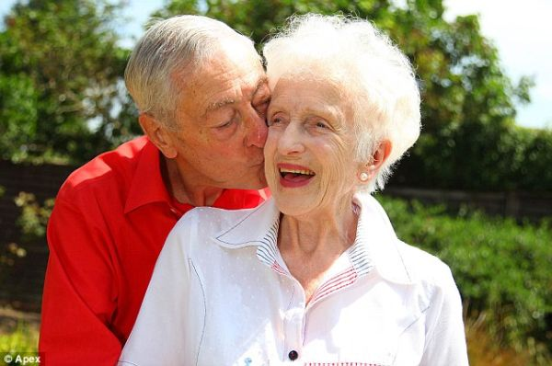
Особливостями укладання та дії договору довічного страхування життя є:
мінімальний та максимальний розмір страхової суми регулюється відповідно до правил страхування;
розмір щомісячних платежів залежить від віку страхувальника на день подання заяви про страхування, страхової суми, яка встановлюється окремо для чоловіків і жінок відповідно до таблиць смертності;
у разі припинення сплати страхових платежів договір діє довічно, або протягом певного часу за умов, що страхувальник сплатив внески за два роки й більше (розмір виплати страхової суми буде залежати від віку страхувальника, та кількості років і місяців, за які були сплаченні страхові платежі;
чим довший був термін дії договору страхування, тим більшою буде страхова сума;
у відповідності до правил страхування, страхувальнику надається право у період дії договору зменшити розміри страхової суми (але не менше ніж до встановленого правилами страхування рівня) і далі сплачувати внески у зменшеному розмірі;
у разі настання смерті страхувальника, йому виплачується повна страхова сума, обумовлена договором, призначеній ним особі.

Slide 9
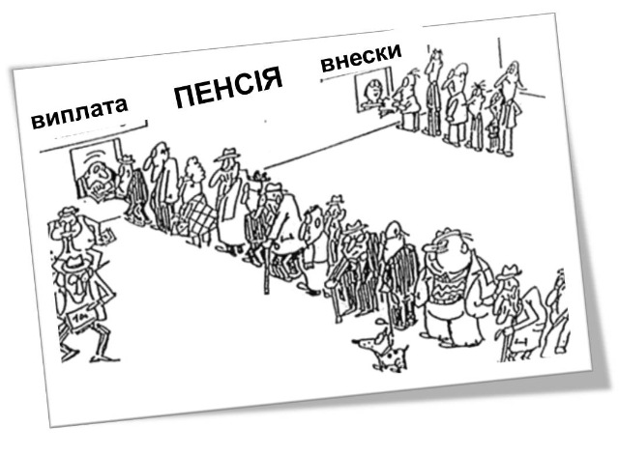
Пенсійне страхування
Договір пенсійного страхування може бути укладений як з громадянами (фізичними особами), так і з юридичними особами — спілками, товариствами, підприємствами тощо. Договір страхування пенсії також може бути укладений однією особою на користь іншої. Страховою подією є досягнення застрахованою особою пенсійного віку.

Slide 10

Договори страхування
Договори страхування можуть бути укладені з дієздатними громадянами. Максимальний вік застрахованої особи на момент укладання договору страхування для жінки звичайно обмежений 54 роками, а для чоловіків — 59 роками, тобто за рік до пенсійного забезпечення. Однак є програми пенсійного страхування, які передбачають виплату пенсії з наступного місяця після моменту сплати страхового внеску. Страхування громадян, як правило, розпочинається незалежно від стану здоров'я на момент укладання угоди.

Slide 11

Страхова сума встановлюється в договорі страхування в розмірі суми періодичних страхових виплат. В угодах пенсійного страхування вони можуть називатися пенсіями. Іноді в угоді страхування може бути передбачена участь особи в прибутку, який страхова організація отримує в результаті інвестування страхових внесків з цього виду страхування.

Slide 12
Розмір пенсії, який буде отримувати застрахована особа, залежить від таких обставин:
величини внесених страхових платежів;
кількості років, які пройшли з моменту укладання договору страхування (та першого внеску) до початку пенсійних виплат: чим більший період накопичення, тим більша накопичена сума і тим вищий може бути розмір пенсії за інших рівних умов;
віку застрахованої особи: чим старша застрахована особа, тим менший період накопичення і тим більший страховий внесок, який повинен бути сплачений;
статі застрахованої особи: ця обставина впливає на розмір пенсії, оскільки вона пов'язана з тривалістю життя застрахованої особи та визначає тривалість періоду виплат пенсій і необхідний для цього страховий фонд.

Slide 13

Звичайно величина страхового внеску для жінок в 1,5 раза більша, ніж для чоловіків. Однак є програми страхування, в яких розмір страхового внеску не залежить від статі.

Slide 14
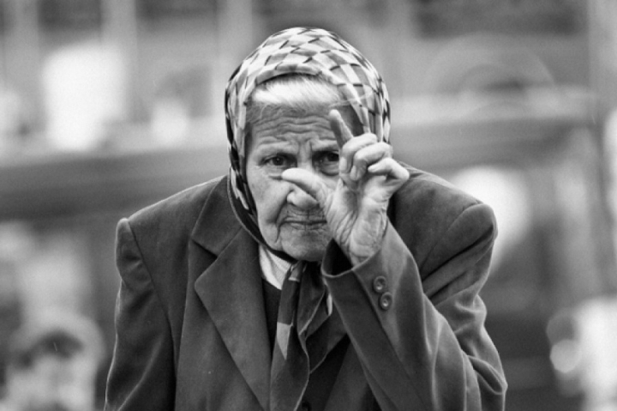
Стан страхування в Україні
Існуюча в Україні система пенсійного забезпечення громадян потребує докорінних змін, оскільки не відповідає сучасним вимогам. З огляду на це високий рівень пенсійного забезпечення в економічно розвинутих країнах може стати основою для глибокого дослідження і використання набутого досвіду при удосконаленні пенсійної системи в Україні.

Slide 15
Дякуємо за увагу!

